Slide 1
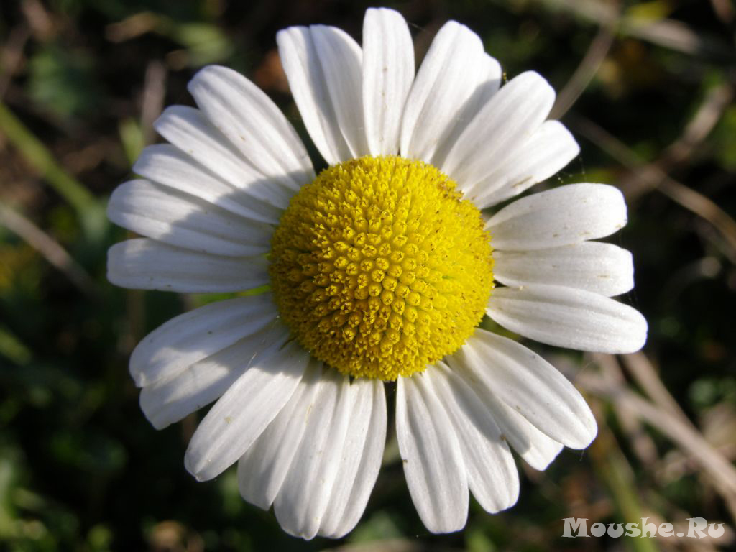
Праздник, посвящённый Дню семьи, любви и верности
на площадке при ОУ МБОУ «СОШ №4»

Slide 2
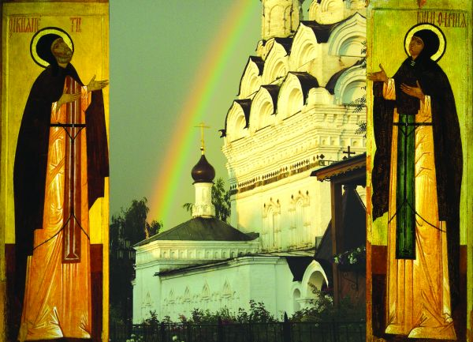
Града Мурома заступцы

Slide 3
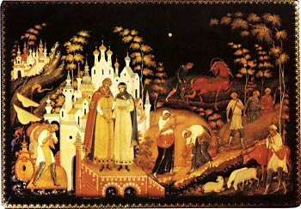
ПОВЕСТЬ О ПЕТРЕ И ФЕВРОНИИ МУРОМСКИХ

Slide 4










Notes:
На реке Оке стоит старинный русский город Муром.

Slide 5
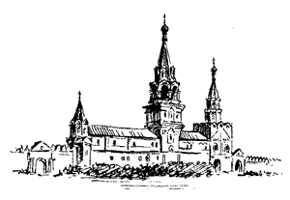
Notes:
Автор «Повести о Петре и Февронии»

Slide 6
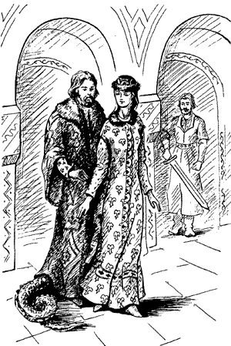
Notes:
Автор «Повести о Петре и Февронии»

Slide 7
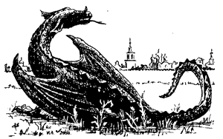
Notes:
Автор «Повести о Петре и Февронии»

Slide 8
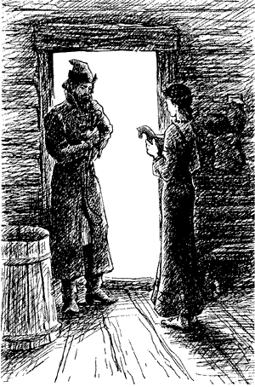
Notes:
Автор «Повести о Петре и Февронии»

Slide 9

Notes:
Автор «Повести о Петре и Февронии»

Slide 10
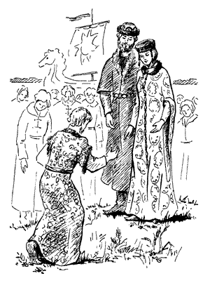
Notes:
Автор «Повести о Петре и Февронии»

Slide 11
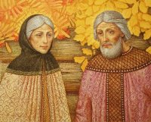
Notes:
Автор «Повести о Петре и Февронии»

Slide 12
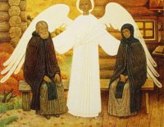
Notes:
Автор «Повести о Петре и Февронии»

Slide 13
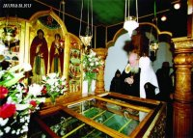

Slide 14


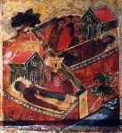
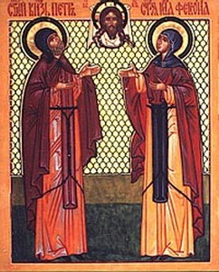
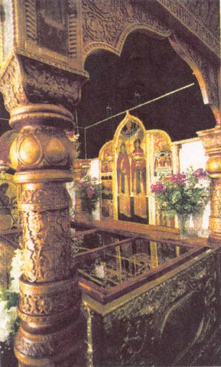
8 июля – день памяти святых Петра и Февронии, День семьи, любви и верности

